Slide 2
Chemarea & Caracteristicile unui lider al mişcării plantării de Biserici

Slide 3
Ce anume cautati la liderii unei Miscari de Plantari de Biserici?

Slide 4
Dvs. puteţi sluji în diferite MODURI care sunt foarte importante pentru creşterea mişcării plantarii de Biserici.

Slide 5
Sunteti Dvs. Chemat sa fiti…
Lider Superior cu influenţa apostolică?
Lider Regional cu influenţa apostolică?
Instructor Misionar?
Administrator?
Manager Financiar?
Plantator de Biserici?
Mentor Plantator de Biserici?
Războinic al Rugăciunii?
Un colector de resurse pentru o mişcare de plantare de biserici?
O persoană care să încurajeze?
Alt rol? Care anume?

Slide 6
Chemarea lui Pavel in drum spre Damasc F. Ap 9:3-16,20

Slide 7
Chemarea pentru a începe o mişcare de plantare de biserici. F. Ap. 13:1-3

Slide 8
Dumnezeu încă mai cheamă lideri pentru a sluji într-o mişcare de plantare de biserici.

Slide 9
Viziunea celor Cinci Milioane de Biserici

Slide 10
Care este chemarea lui Dumnezeu cu viaţa DVS?

Slide 11
Valorile liderilor mişcării plantarii de biserici ar trebui să reflecte Principiile mişcării

Slide 12
Răspundeţi cu o cifră de la 1-5 pentru fiecare întrebare.În ce măsură apare principiul în propria dvs experienţa şi valoare?
1=nu apare.
2=apare puţin.
3=apare.
4=apare mult.
5=apare foarte mult.

Slide 13
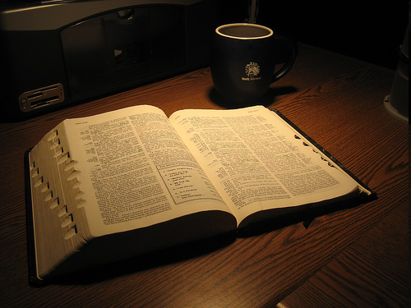
1. Principiul Cuvântului
__________ Aveţi îndemânare în mânuirea corectă a Cuvântului lui Dumnezeu?
__________ Folosiţi Cuvântul lui Dumnezeu pentru a îndruma mişcarea plantarii de Biserici?

Slide 14
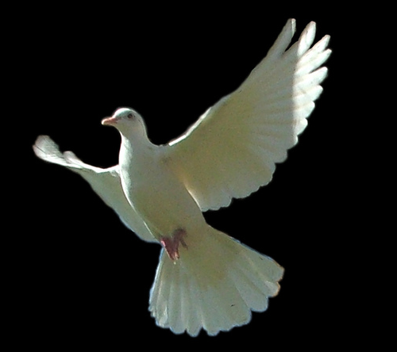
2. Principiul Duhului Sfânt
__________ Credeţi că Duhul Sfânt îndruma şi împuterniceşte mişcare plantarii de Biserici?
__________ Duhul Sfânt va îndruma şi vă împuterniceşte pe dvs şi lucrarea dvs de plantare de Biserici?

Slide 15
3. Principiul Împărăţiei
___________ Sunteţi mai concentraţi pe lărgirea Împărăţiei Lui Dumnezeu decât pe creşterea unei biserici sau a unei denominaţiuni?
___________ Investiţi mai mult din timpul, energia şi banii dvs în lărgirea Împărăţiei Lui Dumnezeu decât într-o biserică sau denominaţiune?

Slide 16
4. Principiul Liderului de stil-Apostolic
_________ Aveţi un istoric de înfiinţare a unor noi biserici sau lucrări?
_________ Aveţi un istoric de ajutare a altora pentru a înfiinţa noi biserici sau lucrări?
_________ Sunteţi implicat într-o reţea de lideri unde aveţi o influenţă dumnezeiască?

Slide 17
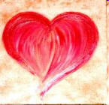
5. Principiul Dragostei şi încrederii
__________ Îi iubiţi şi vă încredeţi cu adevărat în celelalte persoane implicate în mişcare dvs de plantare de Biserici?
__________ Sunteţi cu adevărat un lider smerit?

Slide 18
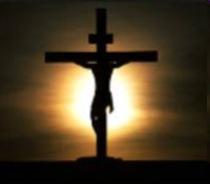
6. Principiul Mesajului Simplu
_________Va umple inima mesajul simplu de salvare şi ucenicie a lui Isus?
_________ Credeţi că mesajul simplu al Domnului Cristos este cel mai important mesaj?
_________ Împărtăşiţi acest mesaj simplu al Domnului Isus în mod personal?

Slide 19
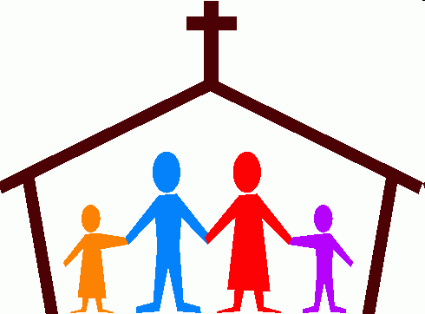
7. Principiul Reproducerii
_________ Practicaţi reproducerea liderilor de calitate pentru plantarea de Biserici?
_________ Bisericile noi apar datorită liderilor pe care i-aţi ajutat să se înmulţească?
_________ Este reproducerea una din valorile dvs. tari?

Slide 20
8. Principiul Aventurii
_________ Va place să călătoriţi şi sa întâlniţi alţi lideri plantatori de Biserici?
_________ Aţi călătorit mult într-o regiune şi/sau în lume?
_________ Va dă Dumnezeu aventuri spirituale în timp ce călătoriţi?

Slide 21
9. Principiul de Neoprit
__________ Aţi experimentat suferinţa şi persecuţie?
__________ Aţi experimentat trădarea?
__________ Perseveraţi prin încercările care v-au apărut în cale dvs şi continuaţi să-L slujiţi pe Rege şi Împărăţia Lui cu toată inima?

Slide 22
10. Principiul Comunicării
_________Raportaţi în mod regulat ceea ce face Dumnezeu către liderii şi partenerii dvs de rugăciune şi către cei care vă finanţează?
_________ Va place să scrieţi şi să-I daţi lui Dumnezeu glorie pentru ceea ce face El?

Slide 23
11. Principiul Semnelor şi Minunilor
___________ Credeţi că Dumnezeu încă mai face semen şi minuni?
___________ În lucrarea dvs L-aţi experimentat pe Dumnezeu făcând semen şi minuni?
___________ L-aţi experimentat pe Dumnezeu folosind semen şi minuni pentru a conduce oameni şi grupuri la Cristos?

Slide 24
12. Principiul Curajului
_________ Credeţi că prezenţa lui Dumnezeu este cu dvs oriunde mergeţi?
_________ Va transmite Dumnezeu încurajare?
_________ Păşiţi prin credinţă cu îndrăzneală după cum va îndruma Dumnezeu?

Slide 25
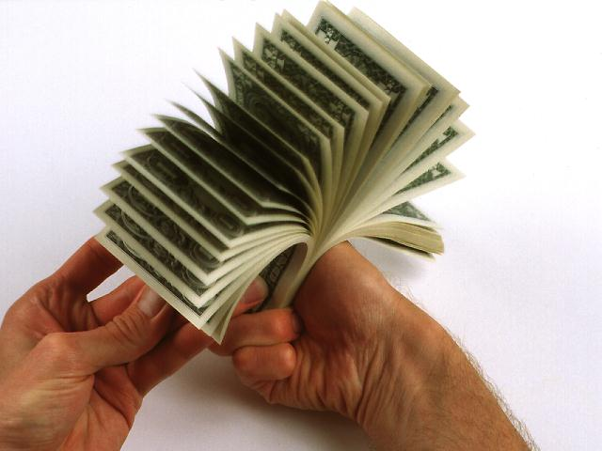
13. Principiul Resurselor
_______ Credeţi că Dumnezeu vă oferă resurse pentru lucrarea Împărăţiei Lui?
_______ Sunteţi un colector de resurse?
_______ Sunteţi un furnizor de resurse înţelept pentru mişcarea plantarii de Biserici?

